Slide 1
장비데이터분석프로그래밍 · PECVD 프로젝트 분석 발표
PECVD
시뮬레이터 데이터 분석
데이터 생성부터 품질 분석까지
반도체융합대학 반도체장비소프트웨어과 조태섭 | 2026-07-08

Slide 2
00 · CONTENTS
목차
01
프로젝트 개요
PECVD 시뮬레이터 프로젝트 소개
02
데이터 생성 및 수집
시뮬레이터 구조와 대량 데이터 생성 과정
03
데이터 구성
실제 로그 데이터 스키마
04
데이터 분석 방법
쉽게 설명하는 4단계 분석 과정
05
분석 결과
데이터 확인 · 변수 비교 · AI 분석
06
결론
핵심 요약과 향후 계획
PECVD 시뮬레이터 데이터 분석 발표 · 장비데이터분석프로그래밍
2

Slide 3
01 · PROJECT OVERVIEW
프로젝트 개요
PECVD 공정 파라미터로 박막 품질을 예측하는 시뮬레이터를 만들고, 대량 데이터로 결과를 검증한다
장비명
PECVD Simulator (Plasma Enhanced CVD)
반도체 8대 공정
공정 위치
8대 공정 중 ⑤ 증착(Deposition)
1 웨이퍼
2 산화
핵심 기능
플라즈마로 소스 가스 분해 → 웨이퍼 위 절연 박막 형성
3 포토
4 식각
사용자
장비데이터분석 수업 학생 / 장비 SW 실습용
5 증착 · 이온주입
6 금속 배선
7 EDS
8 패키징
PECVD 위치 · 5번째 단계
PECVD 시뮬레이터 데이터 분석 발표 · 장비데이터분석프로그래밍
3

Slide 4
02 · DATA GENERATION · 1/2
데이터 생성 및 수집 — 시뮬레이터 구조
시뮬레이터가 입력받는 값과 출력하는 값, 그리고 최종 판정 기준을 정의한다
입력 파라미터
출력 파라미터
Pressure (챔버 압력)
Torr
0.8 ~ 1.2
Thickness (박막 두께)
nm
480 ~ 560
Temperature (히터 온도)
℃
380 ~ 420
Uniformity (막 균일도)
%
≥ 95
RF Power (플라즈마 출력)
W
250 ~ 350
Deposition Rate (증착 속도)
nm/min
참고값
Gas Flow (SiH₄ 유량)
sccm
80 ~ 120
최종 판정(OK) 조건
Uniformity ≥ 95% 그리고 480 ≤ Thickness ≤ 560 → OK (그 외에는 NG)
두 출력값이 모두 기준을 만족해야만 최종 OK로 판정된다
PECVD 시뮬레이터 데이터 분석 발표 · 장비데이터분석프로그래밍
4

Slide 5
02 · DATA GENERATION · 2/2
데이터 생성 및 수집 — 실행 및 추출
설정 불량률 10%로 배치 모드를 실행해 웨이퍼 47,760장의 공정 데이터를 생성했다
47,760장
10%
1개
총 생성 웨이퍼
설정 불량률
추출 CSV 파일
CSV 추출 흐름
배치 시뮬레이션 실행 → 웨이퍼별 결과 실시간 기록 → Save CSV 클릭 → equipment_log.csv 저장
※ 시뮬레이션 배속 10,000배 선택 시, 초당 웨이퍼 1,000개 로그가 쌓이도록 구현함
PECVD 시뮬레이터 데이터 분석 발표 · 장비데이터분석프로그래밍
5

Slide 6
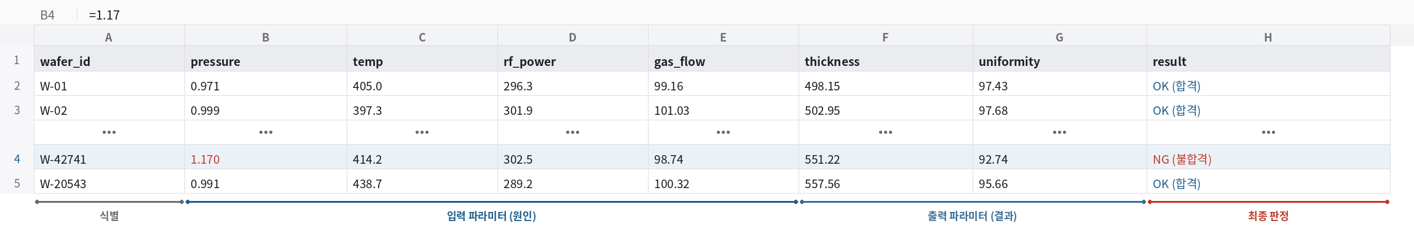
03 · DATA SCHEMA
데이터 구성 — 실제 로그 데이터
웨이퍼 1장의 처리 결과가 equipment_log.csv 한 행에 그대로 기록된다
47,760행
12개
1개
총 레코드 수
컬럼 수
CSV 파일
PECVD 시뮬레이터 데이터 분석 발표 · 장비데이터분석프로그래밍
6

Slide 7
04 · ANALYSIS METHOD
데이터 분석 방법
세 단계로 쉽게 데이터를 살펴봤다
① 데이터를 눈으로 확인하기
그래프로 데이터의 모양 확인 · 이상한 값이 있는지 확인
데이터가 정상적으로 만들어졌는지 먼저 확인했습니다.
② 변수 비교하기
온도 · 압력 · RF Power · 가스 유량을 서로 비교 · 어떤 값이 결과에 영향을 주는지 확인
어떤 조건이 박막 두께에 영향을 주는지 비교했습니다.
③ 결과 확인하기
불량이 어떤 원인으로 발생하는지 확인 · 분석 결과를 그래프로 표현
불량의 원인이 무엇인지, 얼마나 되는지 확인했습니다.
PECVD 시뮬레이터 데이터 분석 발표 · 장비데이터분석프로그래밍
7

Slide 8
05 · RESULTS · 1/7
데이터 확인 — 어떤 Plot을 쓸까?
① 데이터를 눈으로 확인하기 단계에서 쓸 수 있는 Plot들을 비교하고 골랐다
Plot
특징 (언제 사용하는가)
선택
비고
Histogram
값의 분포와 구간별 빈도를 막대로 확인
O 채택
스펙 경계값 이탈을 구간으로 명확히 표현
Box Plot
중앙값 · 사분위 · 이상치를 한 번에 확인
X
표본이 균일해 히스토그램이 더 직관적
Density Plot
히스토그램을 부드러운 곡선으로 표현
X
정확한 경계선 표시엔 히스토그램이 더 명확
Line Plot
시간 흐름에 따른 값의 변화 추이 확인
X
웨이퍼는 배치 순서일 뿐 시간 추이 아님
Scatter Plot
개별 값이 흩어진 정도를 점으로 확인
X
4.8만개 포인트는 점으로 과밀해 패턴이 안 보임
Donut / Pie
전체에서 정상 · 이상 비율을 한눈에 확인
O 채택
OK/NG 비율을 가장 직관적으로 보여줌
PECVD 시뮬레이터 데이터 분석 발표 · 장비데이터분석프로그래밍
8

Slide 9
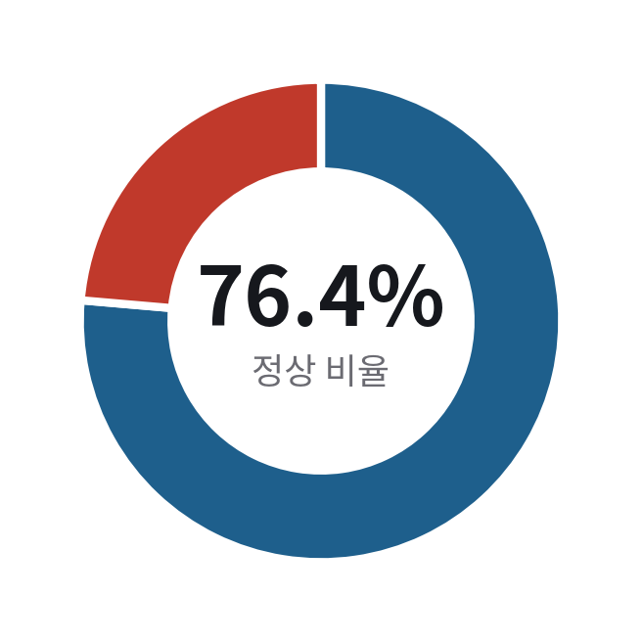
05 · RESULTS · 2/7
데이터 확인 결과 — 비율
Donut Chart로 정상 · 이상 비율을 한눈에 확인했다
47,760장
총 확인 웨이퍼
76.37%
정상 비율
23.63%
이상 비율
10곳 중 7~8곳은 정상, 나머지 2~3곳 정도가 기준을 벗어났습니다.
PECVD 시뮬레이터 데이터 분석 발표 · 장비데이터분석프로그래밍
9

Slide 10
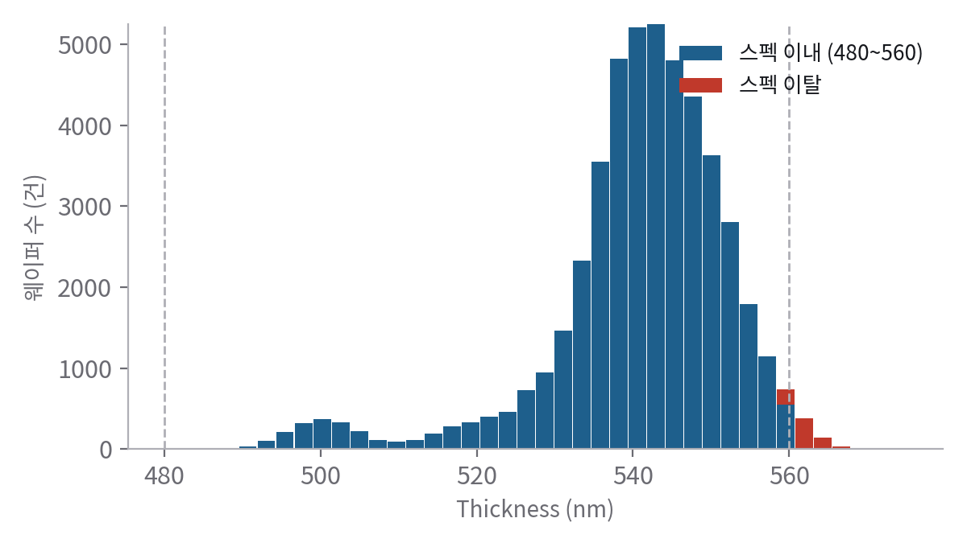
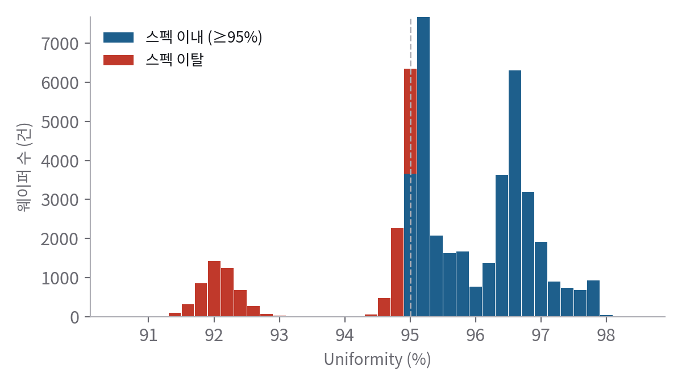
05 · RESULTS · 3/7
데이터 확인 결과 — 분포
Histogram으로 Thickness · Uniformity의 분포를 확인했다
Thickness 분포 (스펙 480~560nm)
Uniformity 분포 (스펙 ≥95%)
각 그래프의 빨강은 그 변수 하나만 놓고 봤을 때 스펙을 벗어난 웨이퍼입니다.
→ Thickness 763건, Uniformity 10,573건이 각자의 스펙을 벗어났고, 최종 OK/NG는 두 조건을 모두 반영해 판정됩니다.
PECVD 시뮬레이터 데이터 분석 발표 · 장비데이터분석프로그래밍
10

Slide 11
05 · RESULTS · 4/7
변수 비교 — 어떤 Plot을 쓸까?
② 변수 비교하기 단계에서 쓸 수 있는 Plot들을 비교하고 골랐다
Plot
특징 (언제 사용하는가)
선택
비고
Grouped Bar Plot
그룹(구간)별 값을 나란히 비교
O 채택
조건별 정상 비율 차이를 가장 직관적으로 보여줌 (압력은 구간을 세분화)
Scatter Plot
두 변수의 관계를 점으로 확인
X
4.8만개 포인트는 점으로 과밀해 패턴이 안 보임
Heatmap
여러 변수 간 상관관계를 색상으로 표현
X
변수 조합이 적어(4개) 막대 비교가 더 직관적
Box Plot
그룹별 분포(중앙값 · 사분위)를 비교
X
그룹 간 평균 차이만 봐도 충분해 막대가 더 간결
Line Plot
값의 흐름에 따른 변화 추이 확인
X
시간 추이가 아니라 그룹 비교이므로 부적합
PECVD 시뮬레이터 데이터 분석 발표 · 장비데이터분석프로그래밍
11

Slide 12
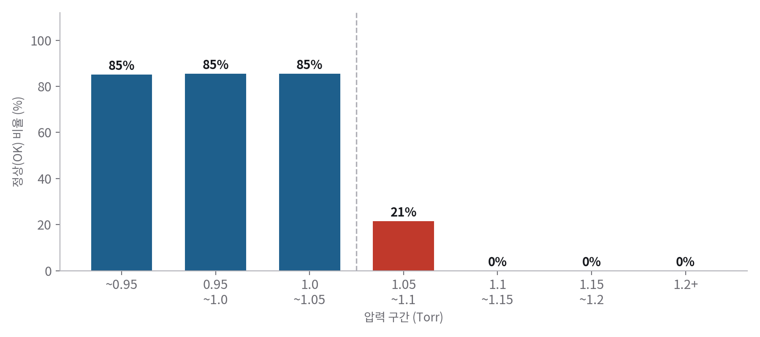
05 · RESULTS · 5/7
변수 비교 결과 — 압력이 핵심 변수였다
RF Power · 가스 유량은 차이가 없었고, 압력에서 뚜렷한 임계점(cliff)이 나타났다
압력 1.05Torr까지는 정상 비율 85% 안팎이었지만, 1.1Torr를 넘는 순간 정상 비율이 0%로 무너졌습니다
→ 온도는 스펙보다 20℃ 높은 440℃에서도 정상 비율 99%로 무해했지만, 압력은 스펙 상한(1.2Torr)에 맞췄을 뿐인데 0%로 무너졌습니다.
PECVD 시뮬레이터 데이터 분석 발표 · 장비데이터분석프로그래밍
12

Slide 13
05 · RESULTS · 6/7
결과 확인 — 어떤 Plot을 쓸까?
③ 결과 확인하기 단계에서 불량의 원인을 어떻게 비교할지 골랐다
Plot
특징 (언제 사용하는가)
선택
비고
Bar Plot
원인별 발생 건수를 막대로 비교
O 채택
세 가지 원인의 발생 건수 차이를 정확히 비교하기 좋음
Pie / Donut
전체에서 원인별 비중을 표현
X
원인 간 비중 차이가 커서 막대가 차이를 더 명확히 보여줌
Stacked Bar
원인별 비중을 하나의 막대에 표현
X
세 원인을 나눠 봐야 각각의 규모가 더 명확함
Heatmap
조건별 원인 발생 패턴을 색상으로 표현
X
앞 단계에서 원인이 압력임을 이미 확인함
Scatter Plot
개별 값이 흩어진 정도를 점으로 확인
X
원인 종류(범주형) 비교엔 부적합
PECVD 시뮬레이터 데이터 분석 발표 · 장비데이터분석프로그래밍
13

Slide 14
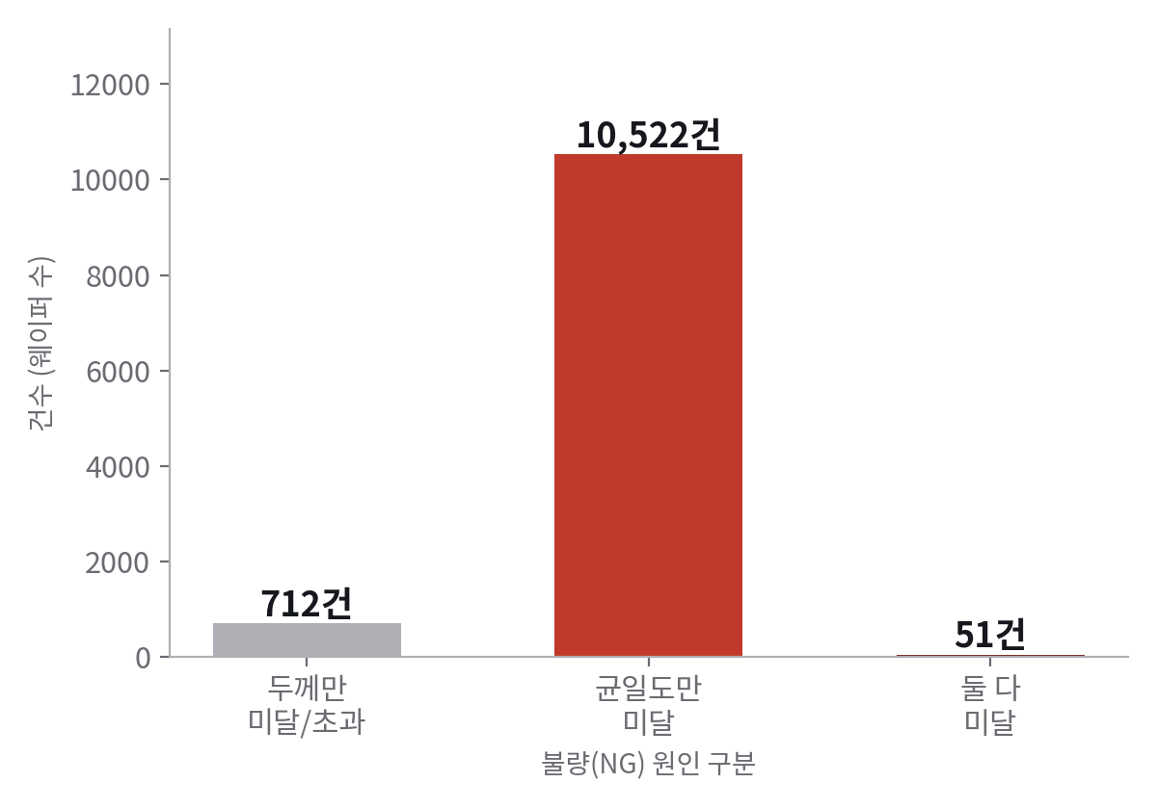
05 · RESULTS · 7/7
결과 확인 결과
Bar Plot으로 불량이 어떤 원인으로 발생하는지 확인했다
불량(NG) 11,285건 중 93%(10,522건)는 균일도 미달, 6%(712건)는 두께 미달이었습니다
→ 앞서 확인한 압력 임계점 초과가 균일도 미달의 핵심 원인으로 보입니다.
PECVD 시뮬레이터 데이터 분석 발표 · 장비데이터분석프로그래밍
14

